Slide 1
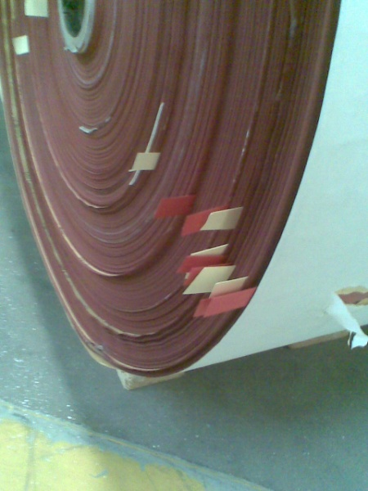
Inspeção de Bobines de Abrasivo Flexível Utilizando Visão Artificial

Slide 2
Conteúdo Apresentação
Sistema de Inspeção de Bobines
Defeitos a detetar.
Configuração do sistema implementado.
Dificuldades encontradas.
Resultados.
Estudo de Técnicas de Análise de Textura
Objetivo deste estudo.
As técnicas estudadas.
Amostras escolhidas.
Resultados.
Conclusões

Slide 3
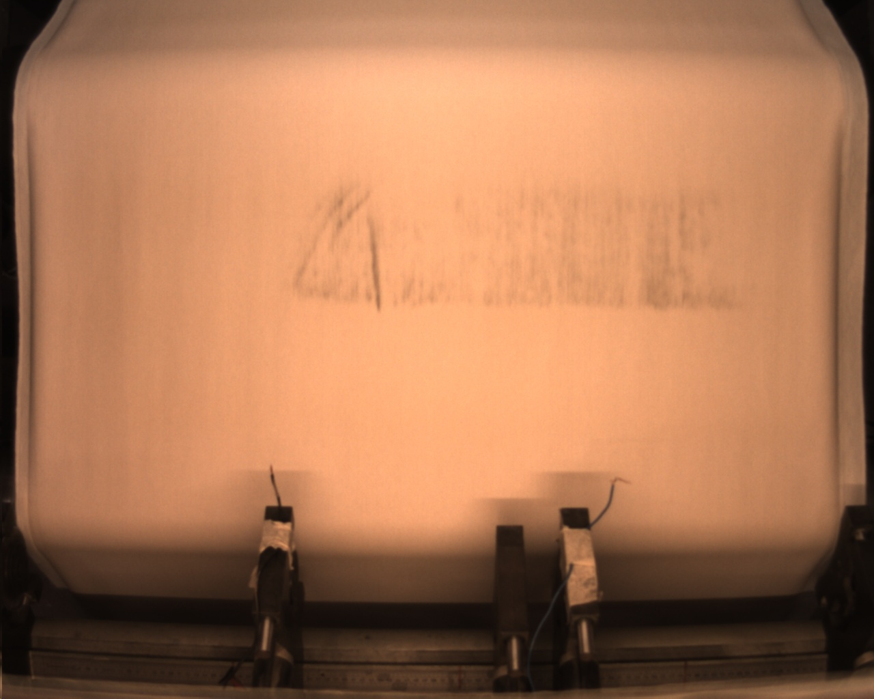
Contaminação do semiacabado.

Slide 4
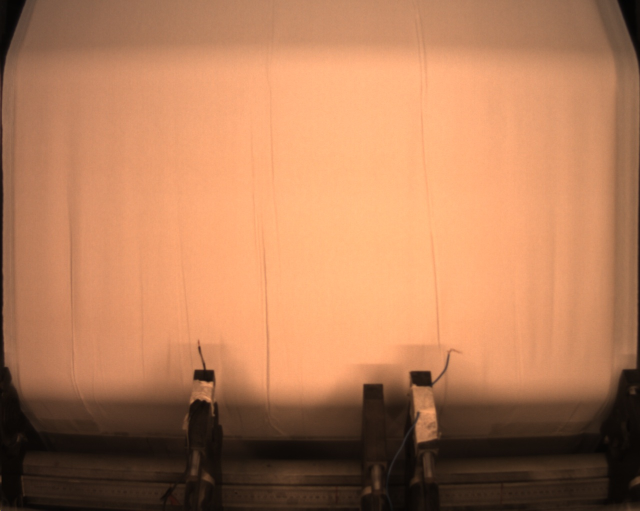
Semiacabado com vincos.

Slide 5
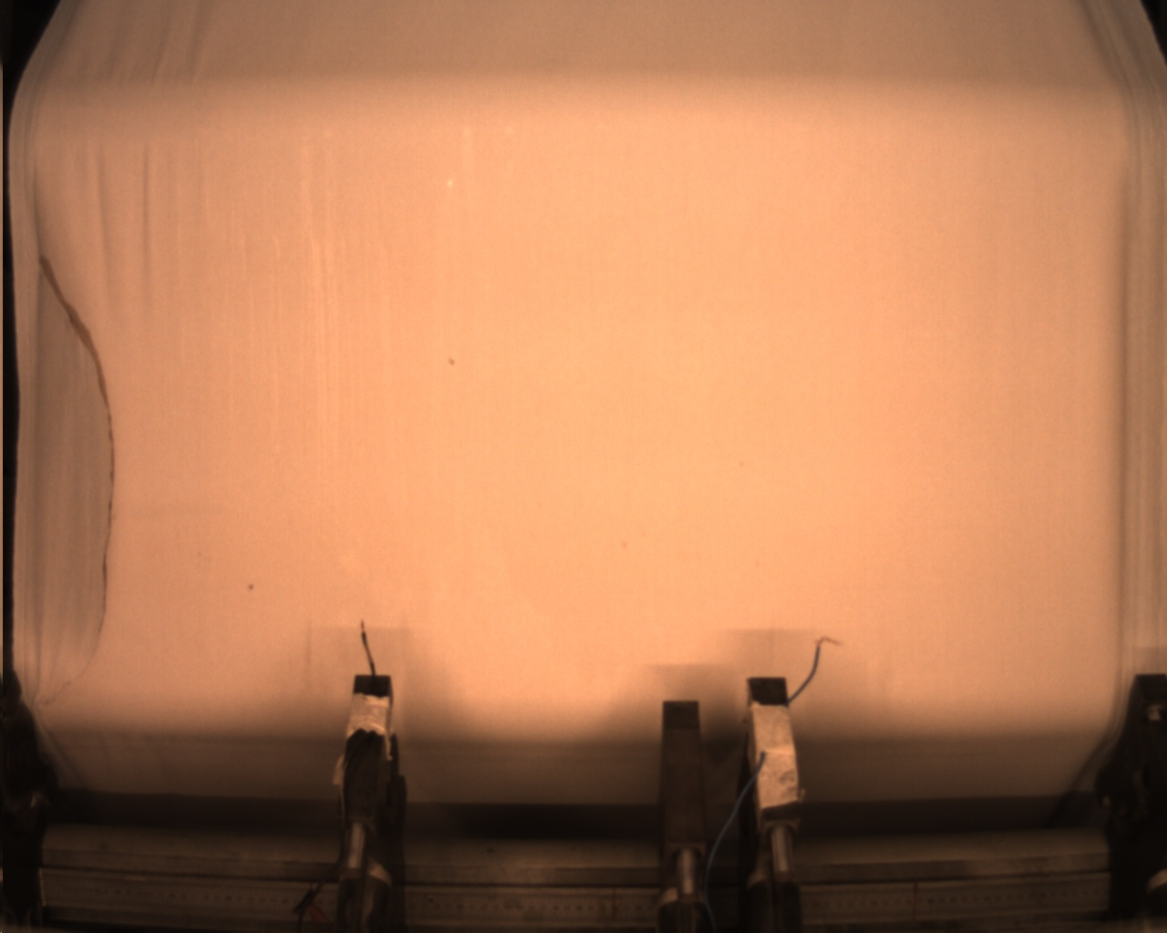
Semiacabado rasgado.

Slide 6
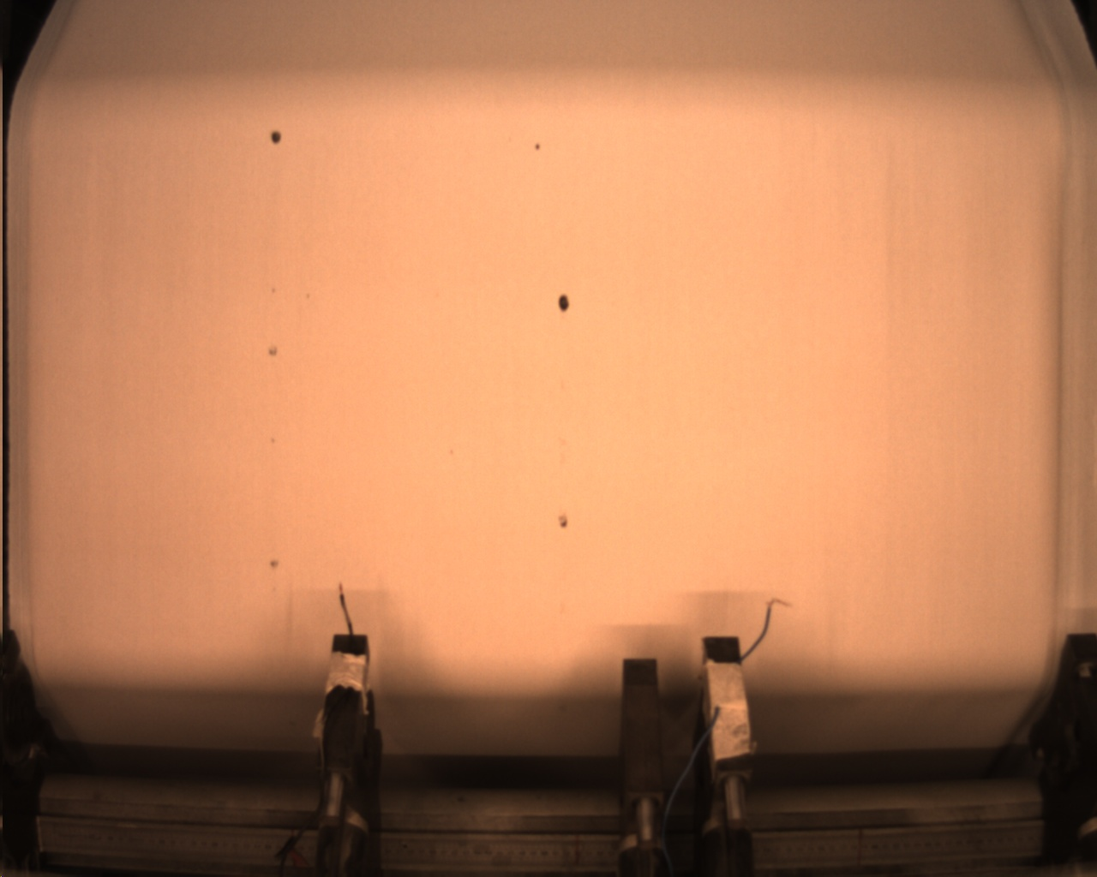
Contaminações devido a condensações.

Slide 7
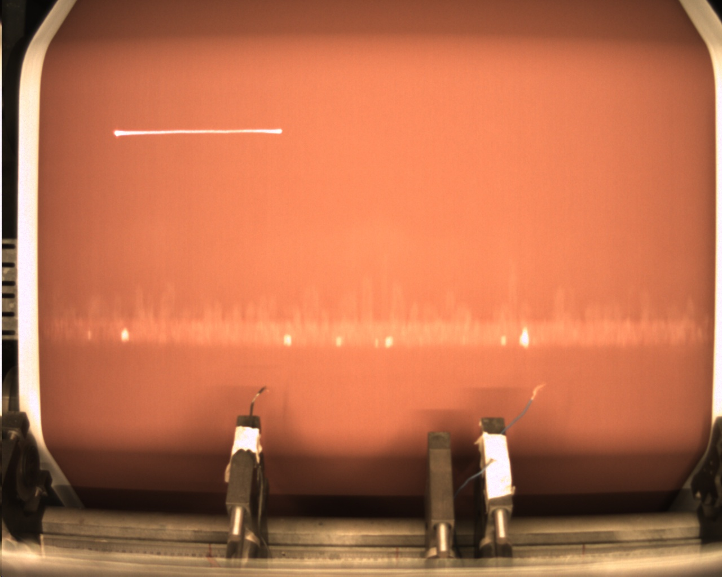
Defeito resultante devido a uma paragem do equipamento de fabrico.

Slide 8
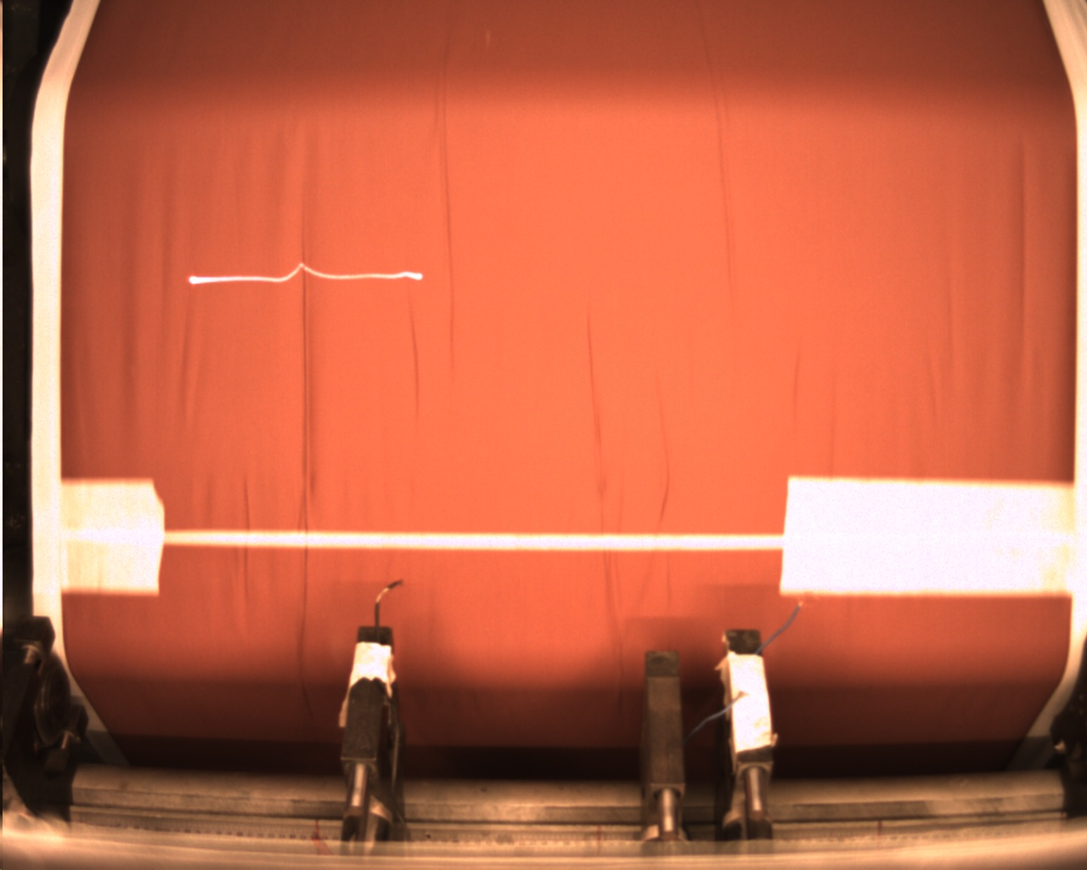
Emenda do semiacabado.

Slide 9
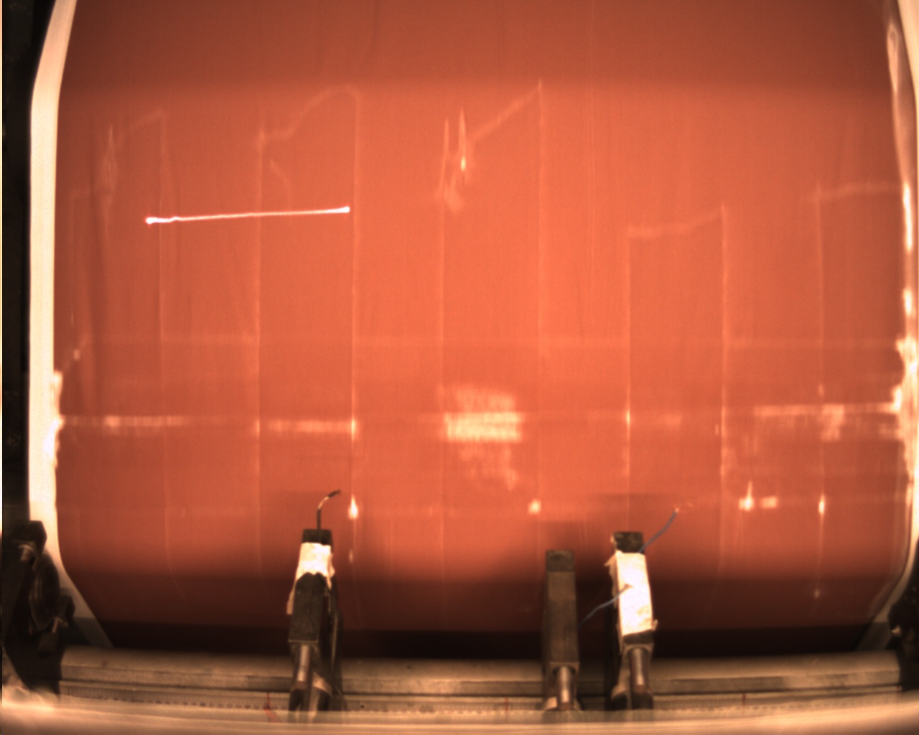
Emenda do Suporte.

Slide 10
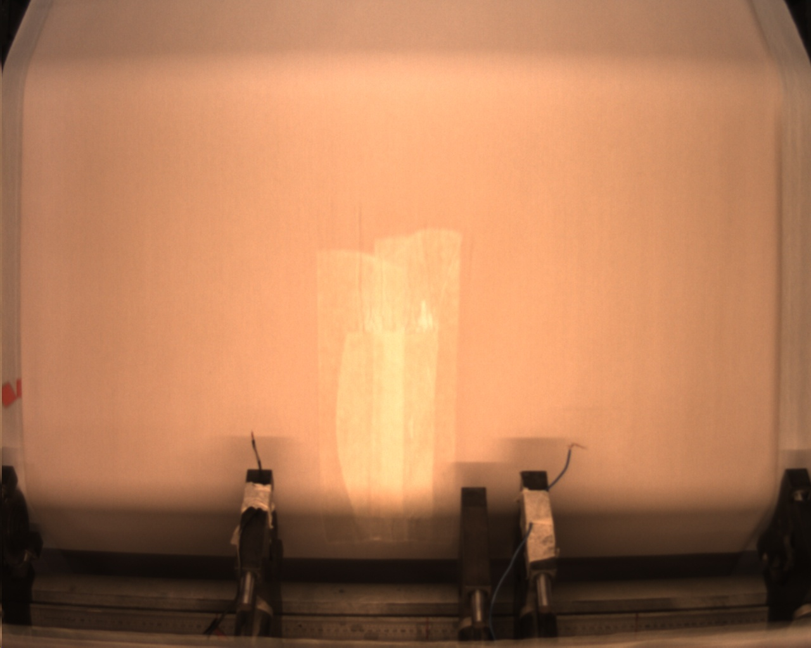
Remoção de amostra para controlo de qualidade.

Slide 11
Defeitos a detetar
Operadores atualmente marcam por inspeção visual o material defeituoso.

Slide 12
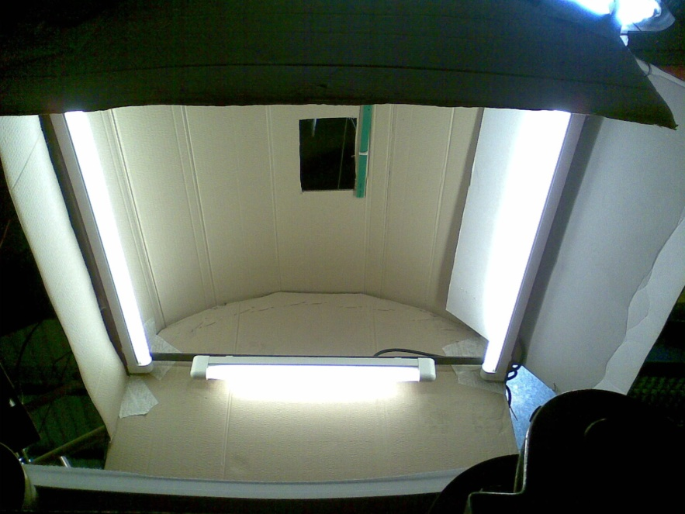
Configuração do sistema implementado
Iluminação difusa utilizada durante fase de ensaios.

Slide 13
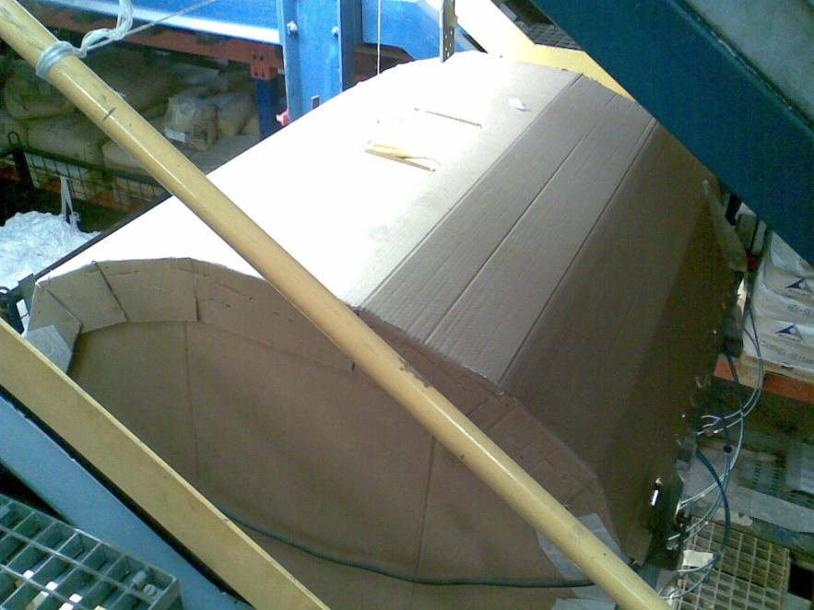
Configuração do sistema implementado
Iluminação difusa utilizada durante fase de ensaios.

Slide 14
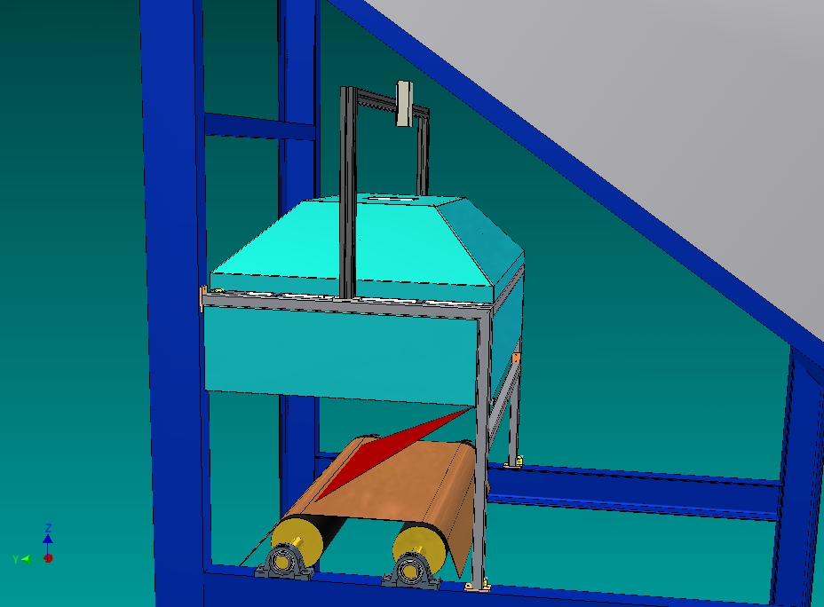
Configuração do sistema implementado
Projeto célula de inspeção.

Slide 15
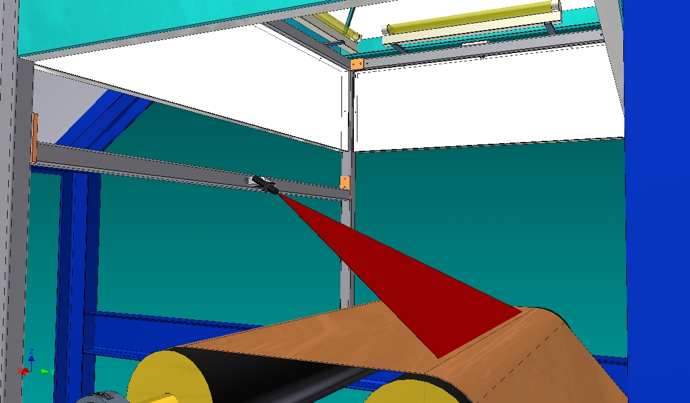
Configuração do sistema implementado
Projeto célula de inspeção.

Slide 16
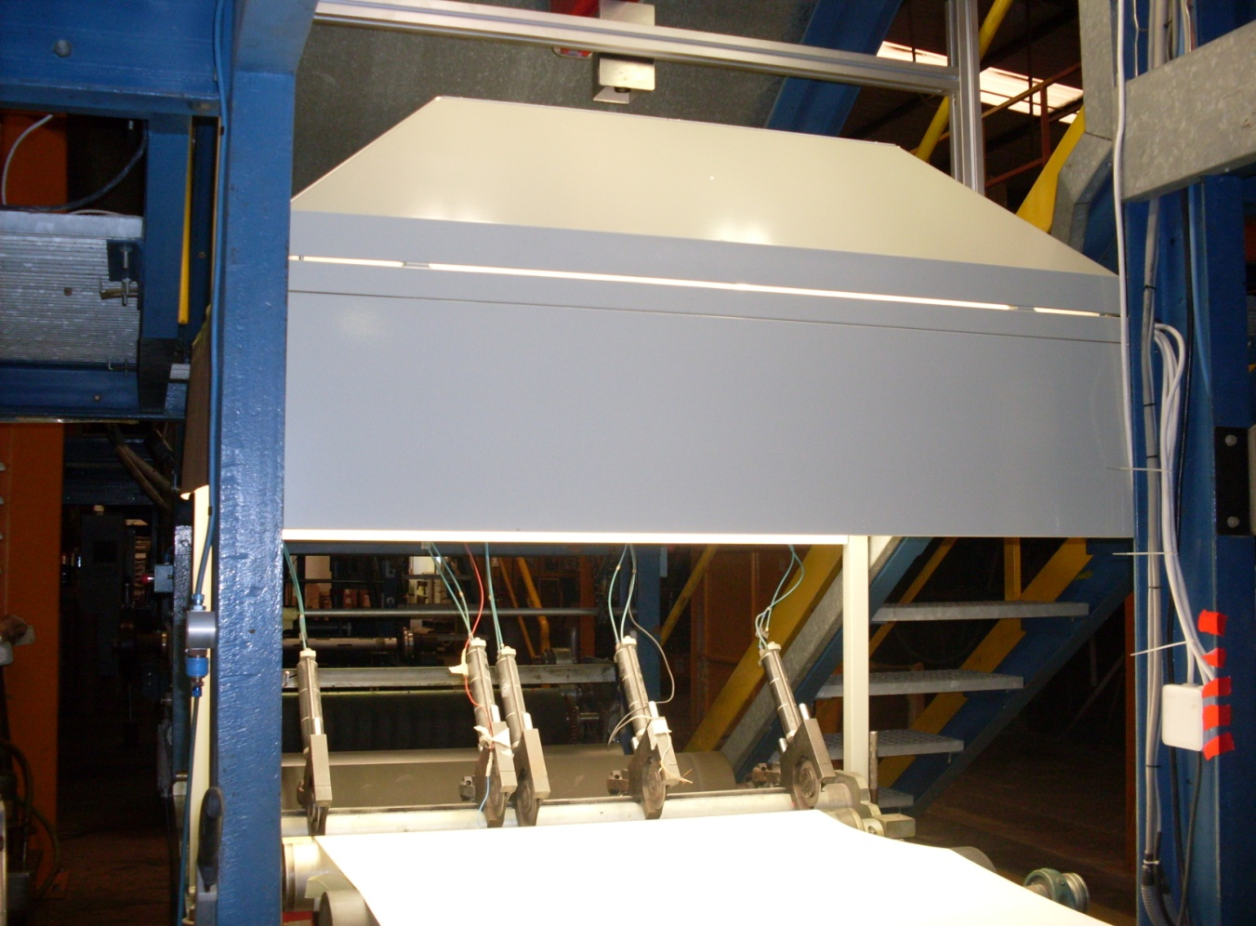
Configuração do sistema implementado
Sistema instalado no local.

Slide 17
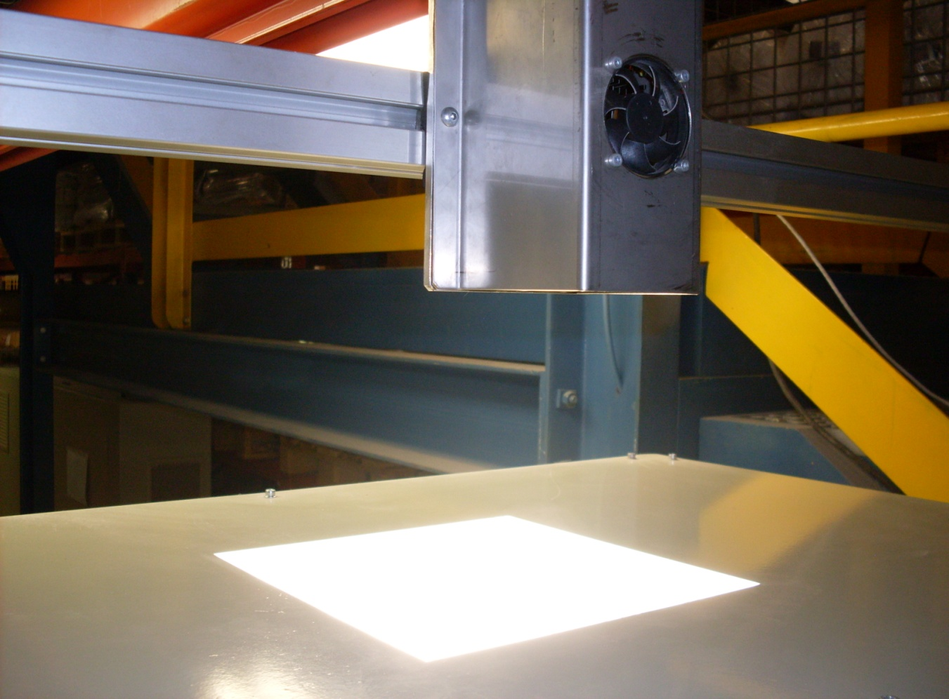
Configuração do sistema implementado
Sistema instalado no local.

Slide 18
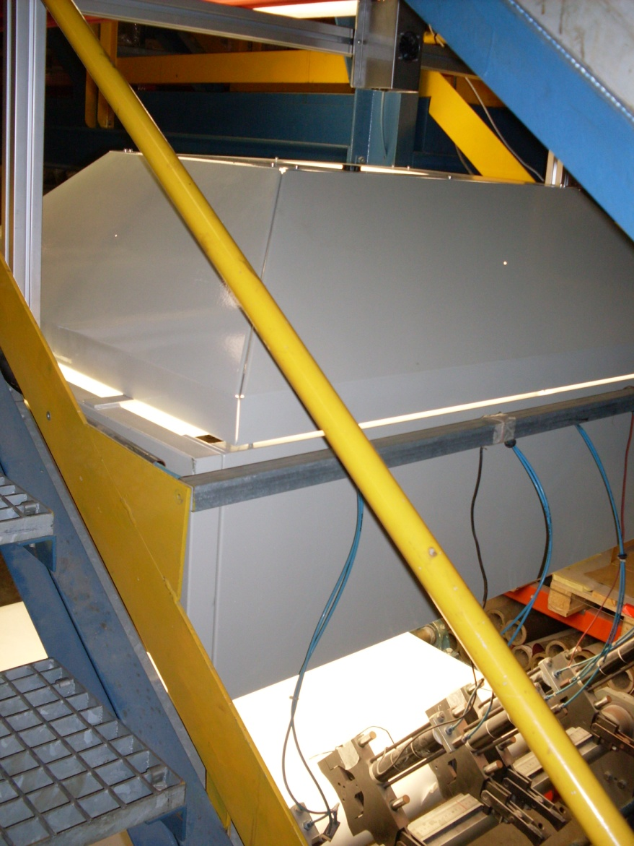
Configuração do sistema implementado
Equipamento de processamento e de aquisição da marca Dalsa, optou-se por um VA-61 e uma Genie Hm1400 Monocromática.
Plataforma de desenvolvimento do programa de inspeção utilizada foi o Sherlock.

Slide 19
Configuração do sistema implementado
Aspeto do produto com iluminação implementada.

Slide 20
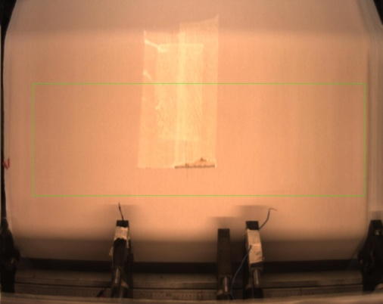
Dificuldades encontradas
Verifica-se um gradiente de intensidade na imagem adquirida.
O gradiente interfere com a binarização correta de zonas defeituosas.

Slide 21
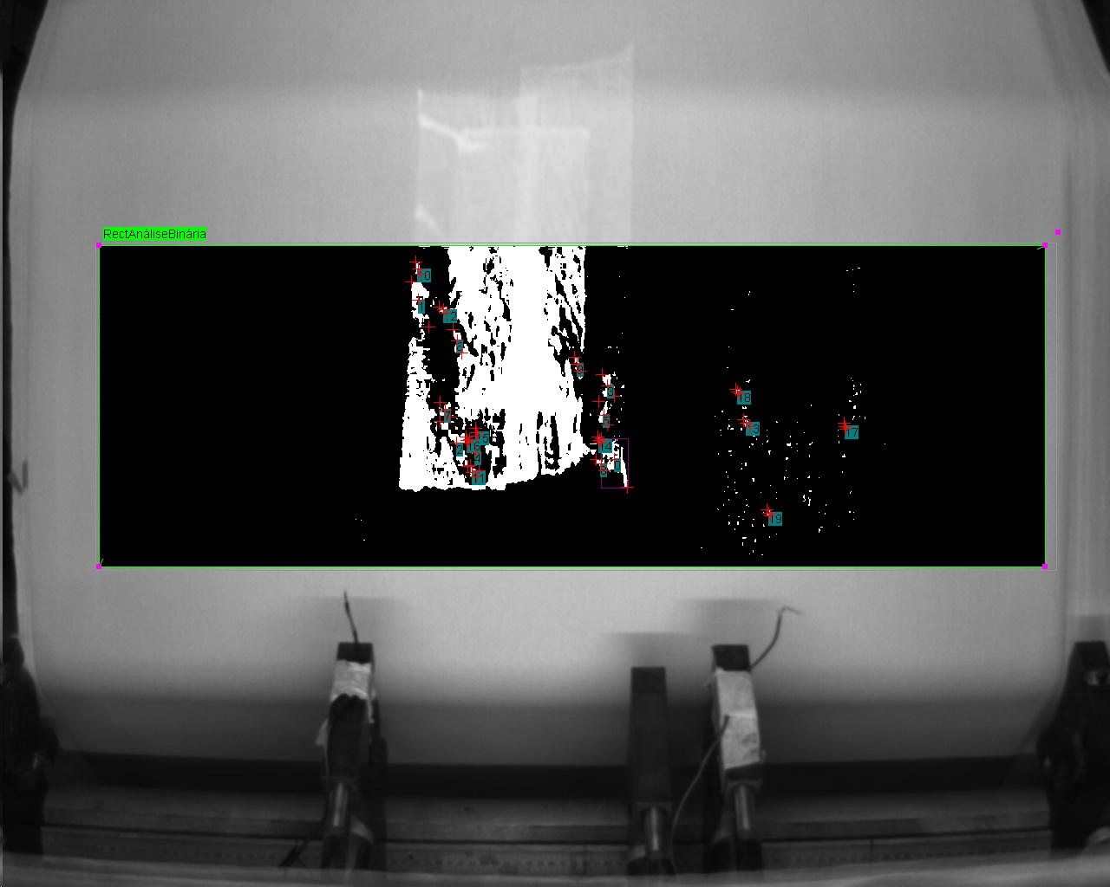
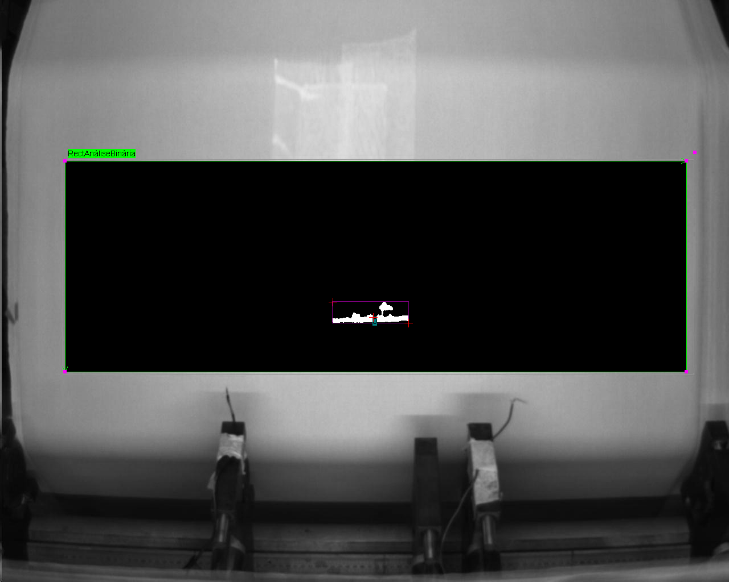
Dificuldades encontradas
Zonas defeituosas corretamente segmentadas utilizando limiares locais adaptativos.

Slide 22
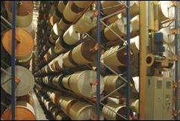
Dificuldades encontradas
No total 119 diferentes tipos de semiacabado a inspecionar.
Diversas Cores: vermelho, branco, branco amarelado, azul e amarelo.

Slide 23
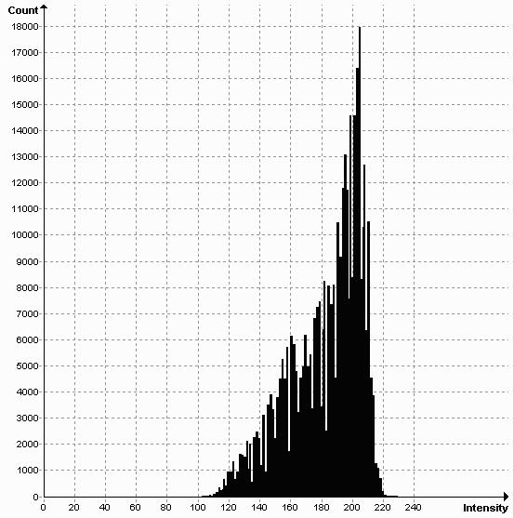
Dificuldades encontradas
Histograma da imagem na mesma posição para toda a gama de produtos e cores.

Slide 24
Resultados
(Ver Vídeo fora do PowerPoint.)

Slide 25
Resultados

Slide 26
Resultados

Slide 27
Resultado da inspeção de 17000 metros de abrasivo flexível.
Resultados
Data | Total de Defeitos | Taxa de Falsos Positivos | Taxa de Falsos Negativos
04.05.2012 | 157 | 0% | 8%

Slide 28
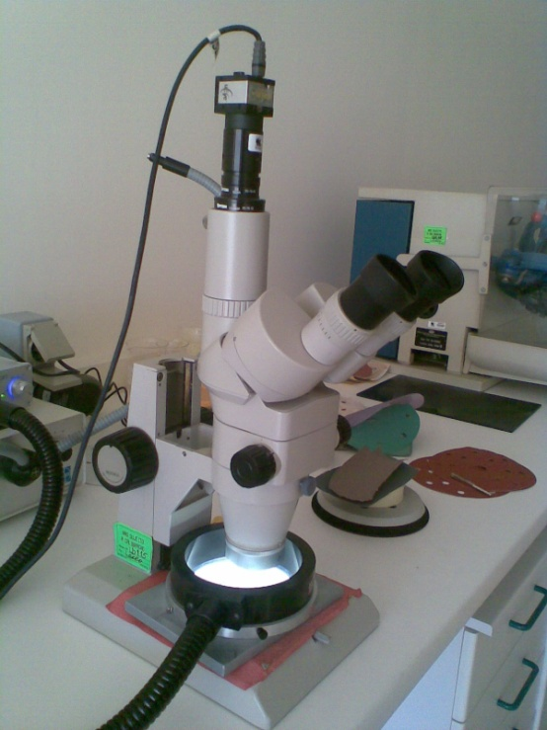
Estudo de Técnicas de Análise de Textura
Atualmente é realizado o controlo visual da distribuição e orientação dos grãos de abrasivo durante o fabrico do produto.
Objetivo deste estudo
Identificações de flutuações graves da quantidade de grão.
Identificação de flutuações na distribuição de grão.

Slide 29
As técnicas estudadas
Média:
Desvio Padrão:
Suavidade:
Descritores estatísticos do histograma.
Terceiro Momento:
Uniformidade:
Entropia:

Slide 30
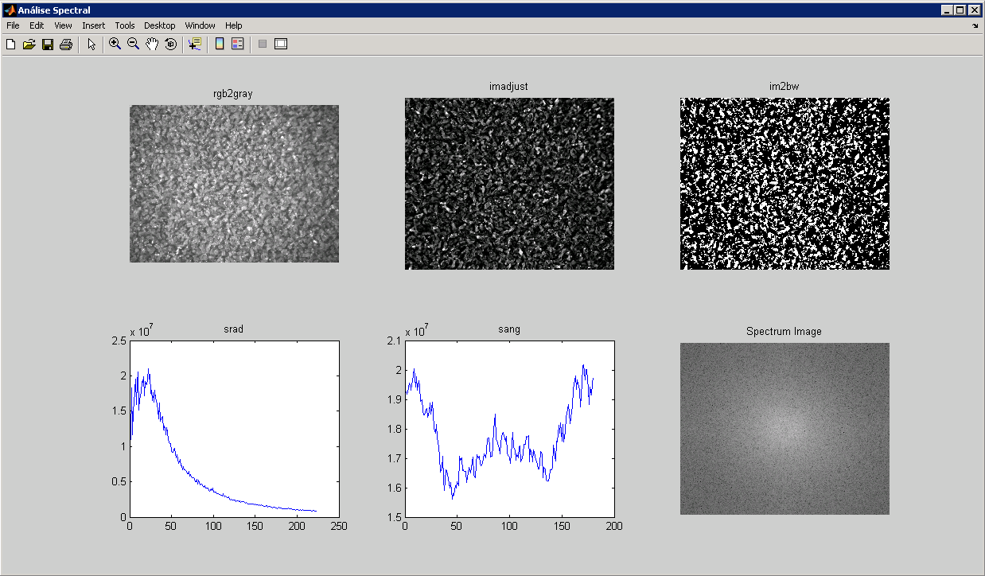
As técnicas estudadas
Descritores do espetro de frequência calculado pela
transformada de Fourier.

Slide 31
As técnicas estudadas
Distribuições das frequências em função do raio a partir do centro espetral

Slide 32
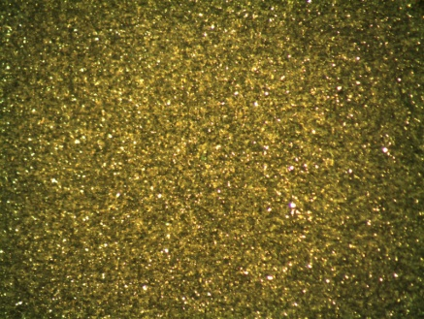
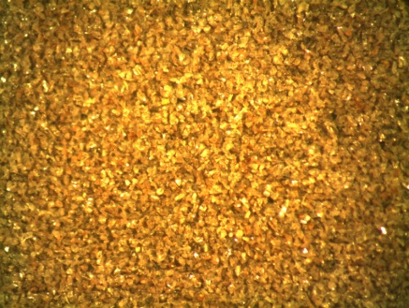
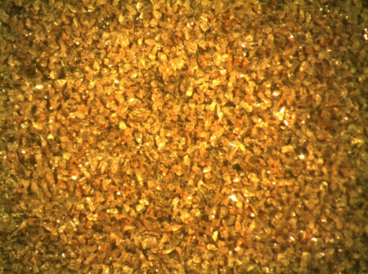
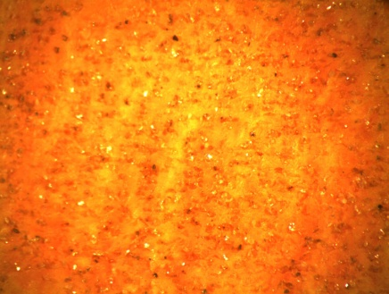
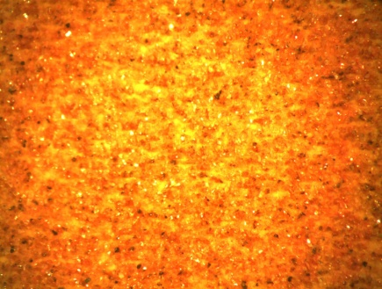
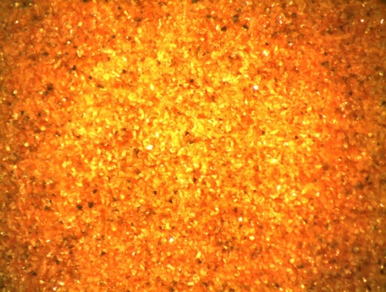
Amostras escolhidas
Grupo amostras A
Amostras de referência para calcular as distâncias de Mahalanobis.
Grão: P500
Tamanho Médio
Grão: 30 µm
Grão: P180
Tamanho Médio
Grão: 82 µm
Grão: P150
Tamanho Médio
Grão: 100 µm
Grupo amostras B
Pouco Grão
Peso amostra: 1,23 g
Amostra Ok
Peso amostra: 1,58 g
Muito Grão
Peso amostra: 1,95 g

Slide 33
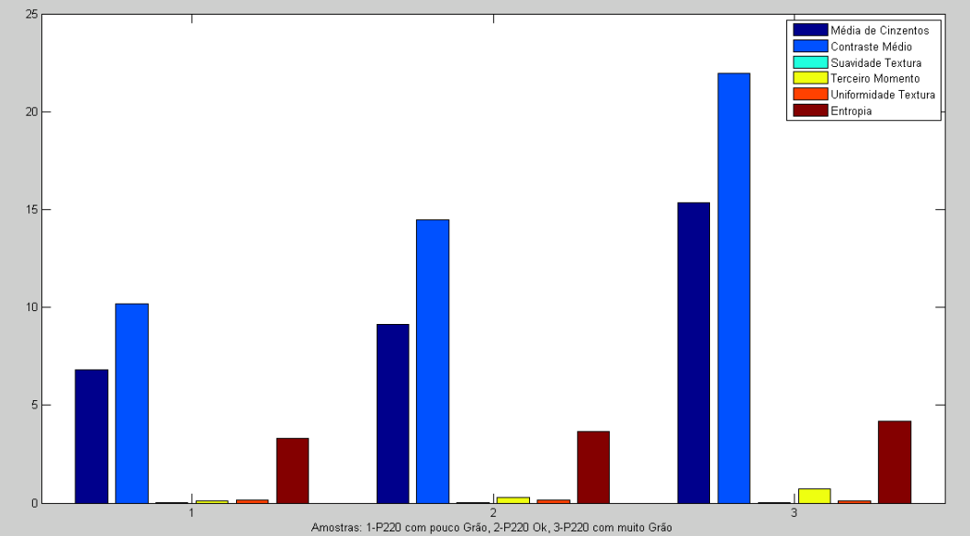
Resultados
Valores médios dos descritores estatísticos do grupo de amostras B.

Slide 34
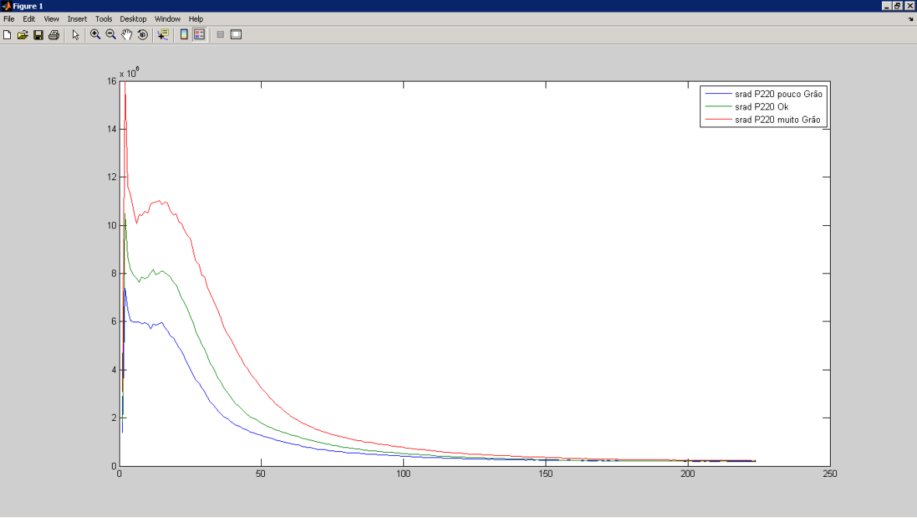
Resultados
Média dos espetros de frequência do grupo de amostras B.

Slide 35
Resultados Grupo de Amostras A
Amostra | Diferença tamanho médio (%) | Descritores Estatísticos de Textura: Distância Média de Mahalanobis de 30 aquisições | Descritores Estatísticos de Textura: Diferença identificada em percentagem (%) | Descritores do Espetro de Frequência: Distância Média de Mahalanobis de 30 aquisições | Descritores do Espetro de Frequência: Diferença identificada em percentagem (%)
1- P150 | - | 0,0059 | - | 0,2000 | -
2- P180 | 18 | 0,0067 | 13,6 | 0,2451 | 22.6
3- P500 | 70 | 0,1096 | 1757,6 | 0,5458 | 172.9

Slide 36
Resultados Grupo de Amostras B
Amostra | Diferença Peso (%) | Descritores Estatísticos de Textura: Distância Média de Mahalanobis de 30 aquisições | Descritores Estatísticos de Textura: Diferença identificada em percentagem (%) | Descritores do Espetro de Frequência: Distância Média de Mahalanobis de 30 aquisições | Descritores do Espetro de Frequência: Diferença identificada em percentagem (%)
1 - P220 - Pouco Grão | 22,15 | 0,1457 | 705,0 | 0,0664 | 49,9
2 - P220 - Ok | - | 0,0181 | - | 0,0443 | -
3 - P220 - Muito Grão | 21,52 | 0,3505 | 1836,5 | 0,2554 | 476.5

Slide 37
Sistema de inspeção de Bobines - Conclusão
Sistema de inspeção e marcação prontos a entrar em operação.
Iluminação (difusa vs. estruturada).
Equipamento de aquisição e processamento.

Slide 38
Estudo de Técnicas de Análise de Textura - Conclusão
Ambas as técnicas foram capazes de identificar no grupo de amostras A o tamanho de grão abrasivo correto.
Ambas as técnicas foram capazes de identificar no grupo de amostras B a amostra com a quantidade de abrasivo correta.

